Slide 1
Уголок «Пожарная безопасность» в группе по ФГОС
Юрченко Екатерина Сергеевна
ГБОУ «Школа « 1387»

Slide 2
В соответствии с ФГОС
Наш тематический уголок «Пожарная безопасность» обеспечивает максимальную реализацию образовательного потенциала в данном направлении образовательной области «Физическое развитие». В тематическом уголке подобраны: художественная литература, иллюстрации, наглядные пособия, атрибуты к сюжетно-ролевым играм, настольно-печатные и дидактические игры, номера телефонов экстренных служб;
Весь материал тематического уголка доступен каждому ребенку;
Пособия и игры разнообразны, что позволяет эффективно развивать индивидуальность каждого ребенка с учетом его интересов;
Уголок обогащен элементами, стимулирующими познавательную, эмоциональную, двигательную активность детей;
Игры учитывают интересы мальчиков и девочек;
Атрибуты для сюжетно-ролевых игр сделаны в процессе продуктивной деятельности детей, в совместной деятельности детей и педагога, а также при участии родителей;
Наш предметно-развивающий уголок «Пожарная безопасность» соответствует принципу интеграции образовательных областей, стимулирует развитие социализации детей.

Slide 3
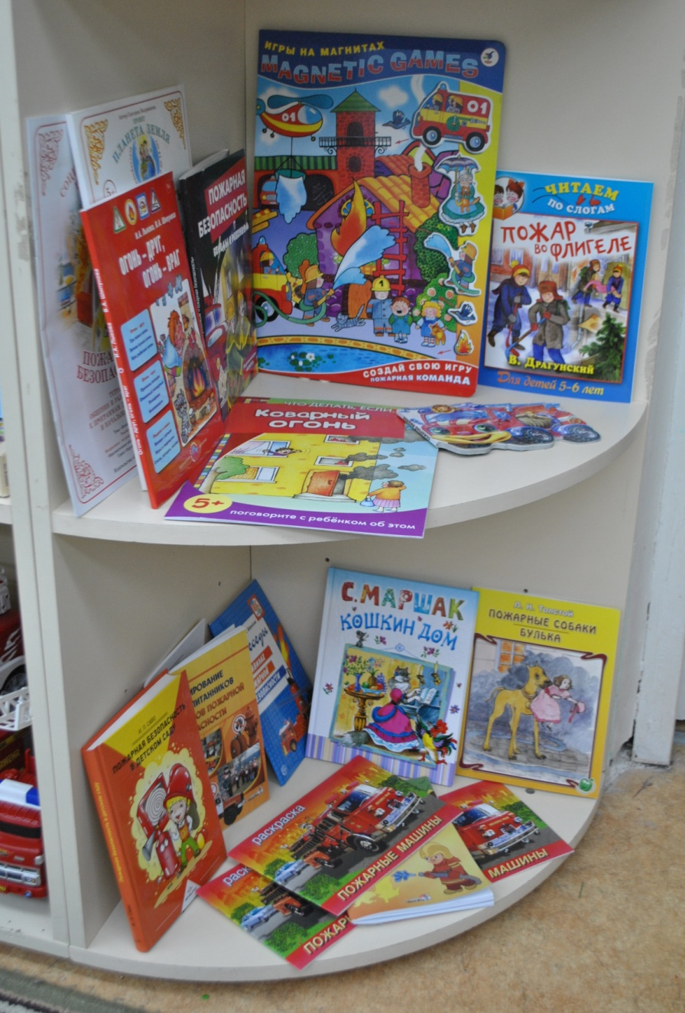
Предметная среда в группе

Slide 4
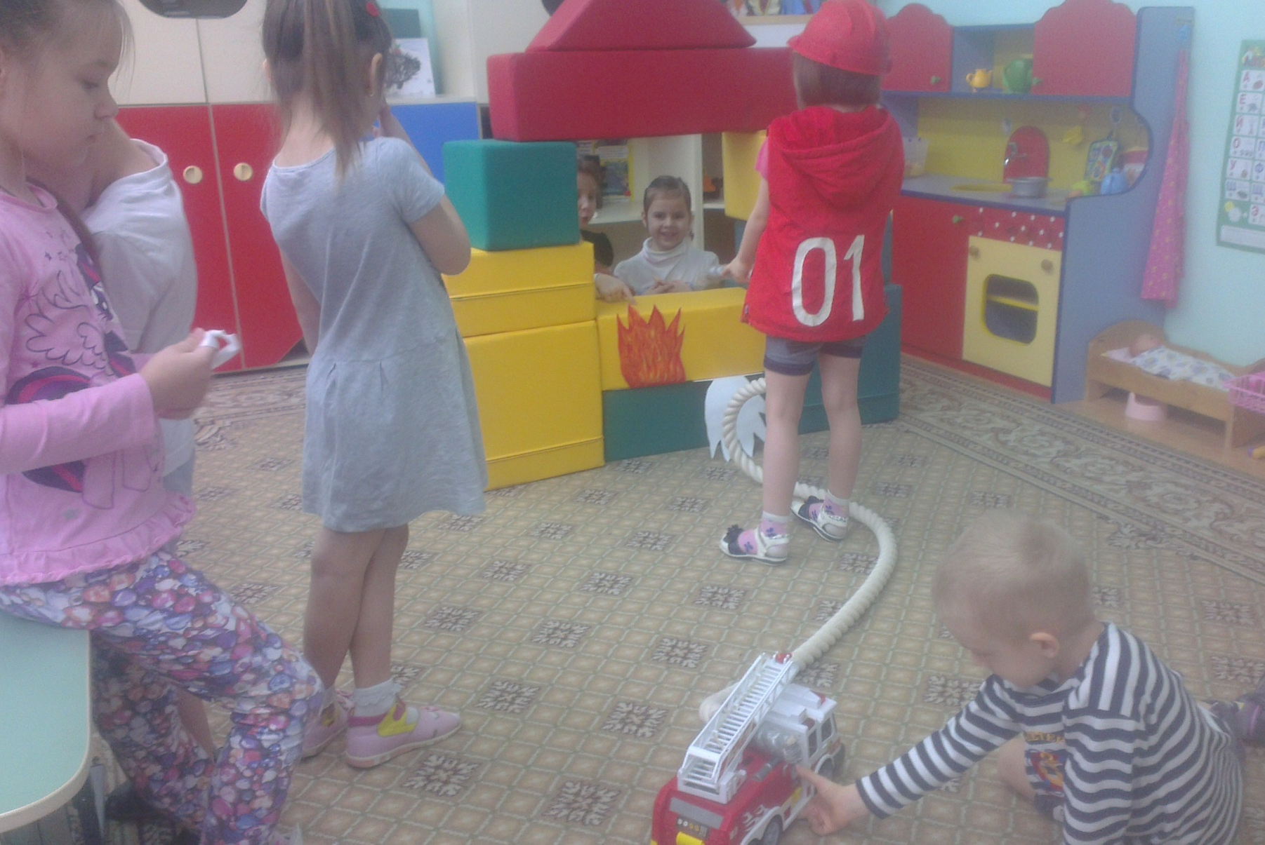
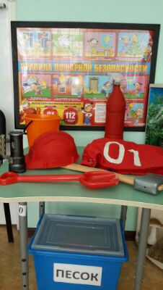
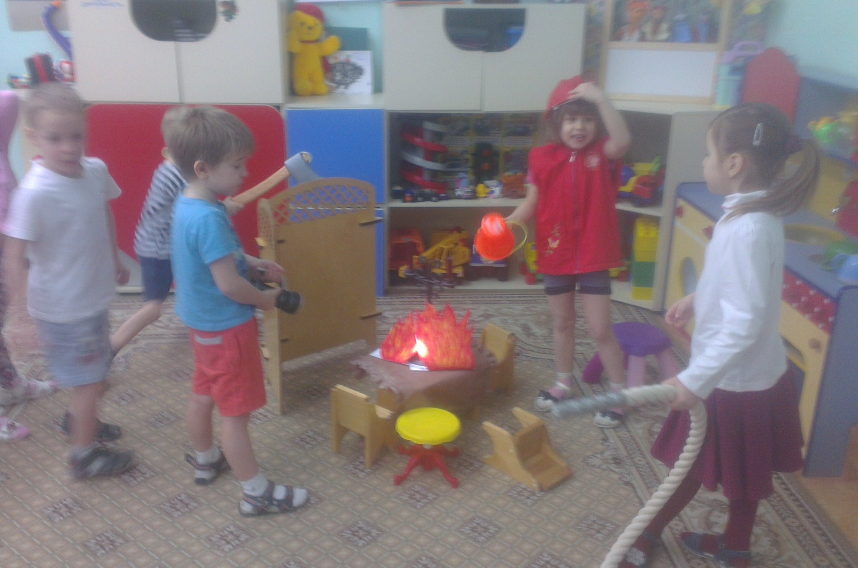
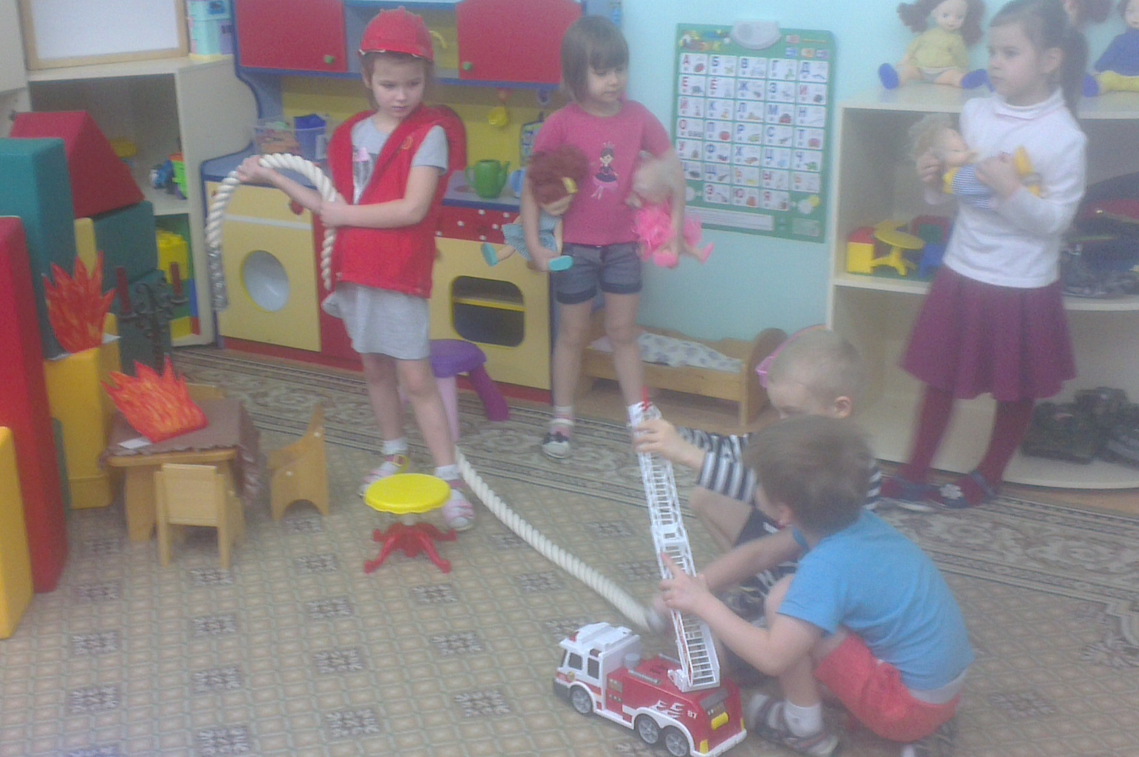
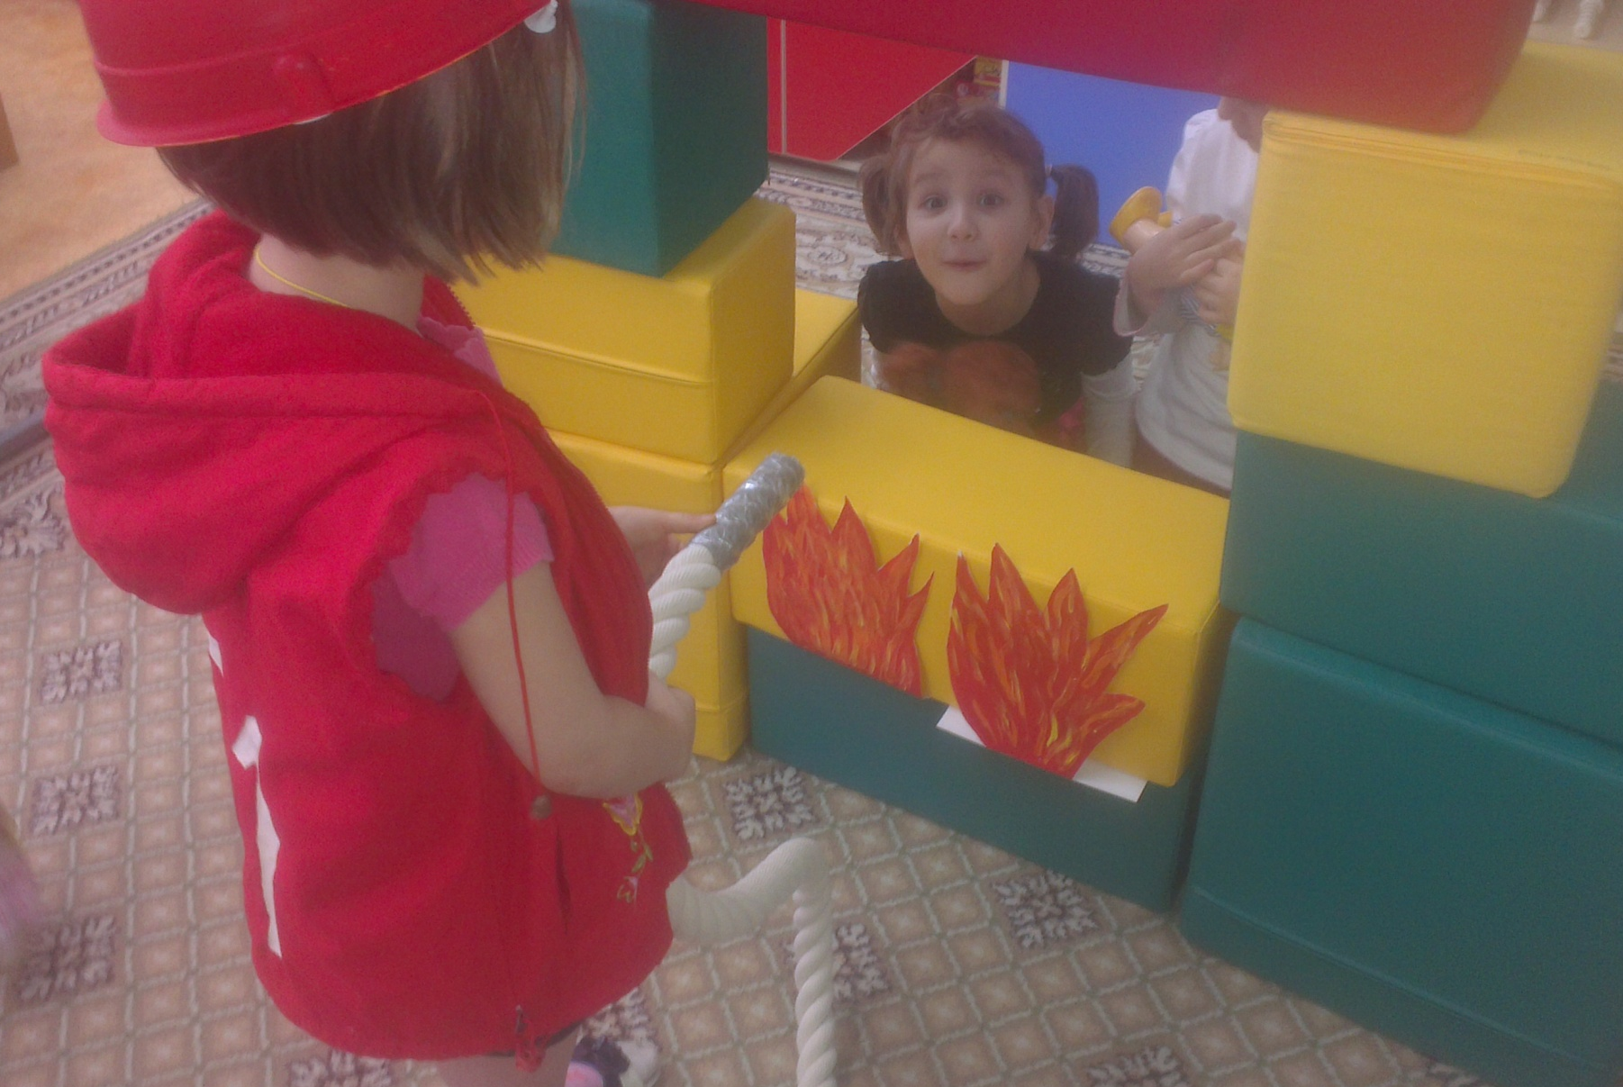
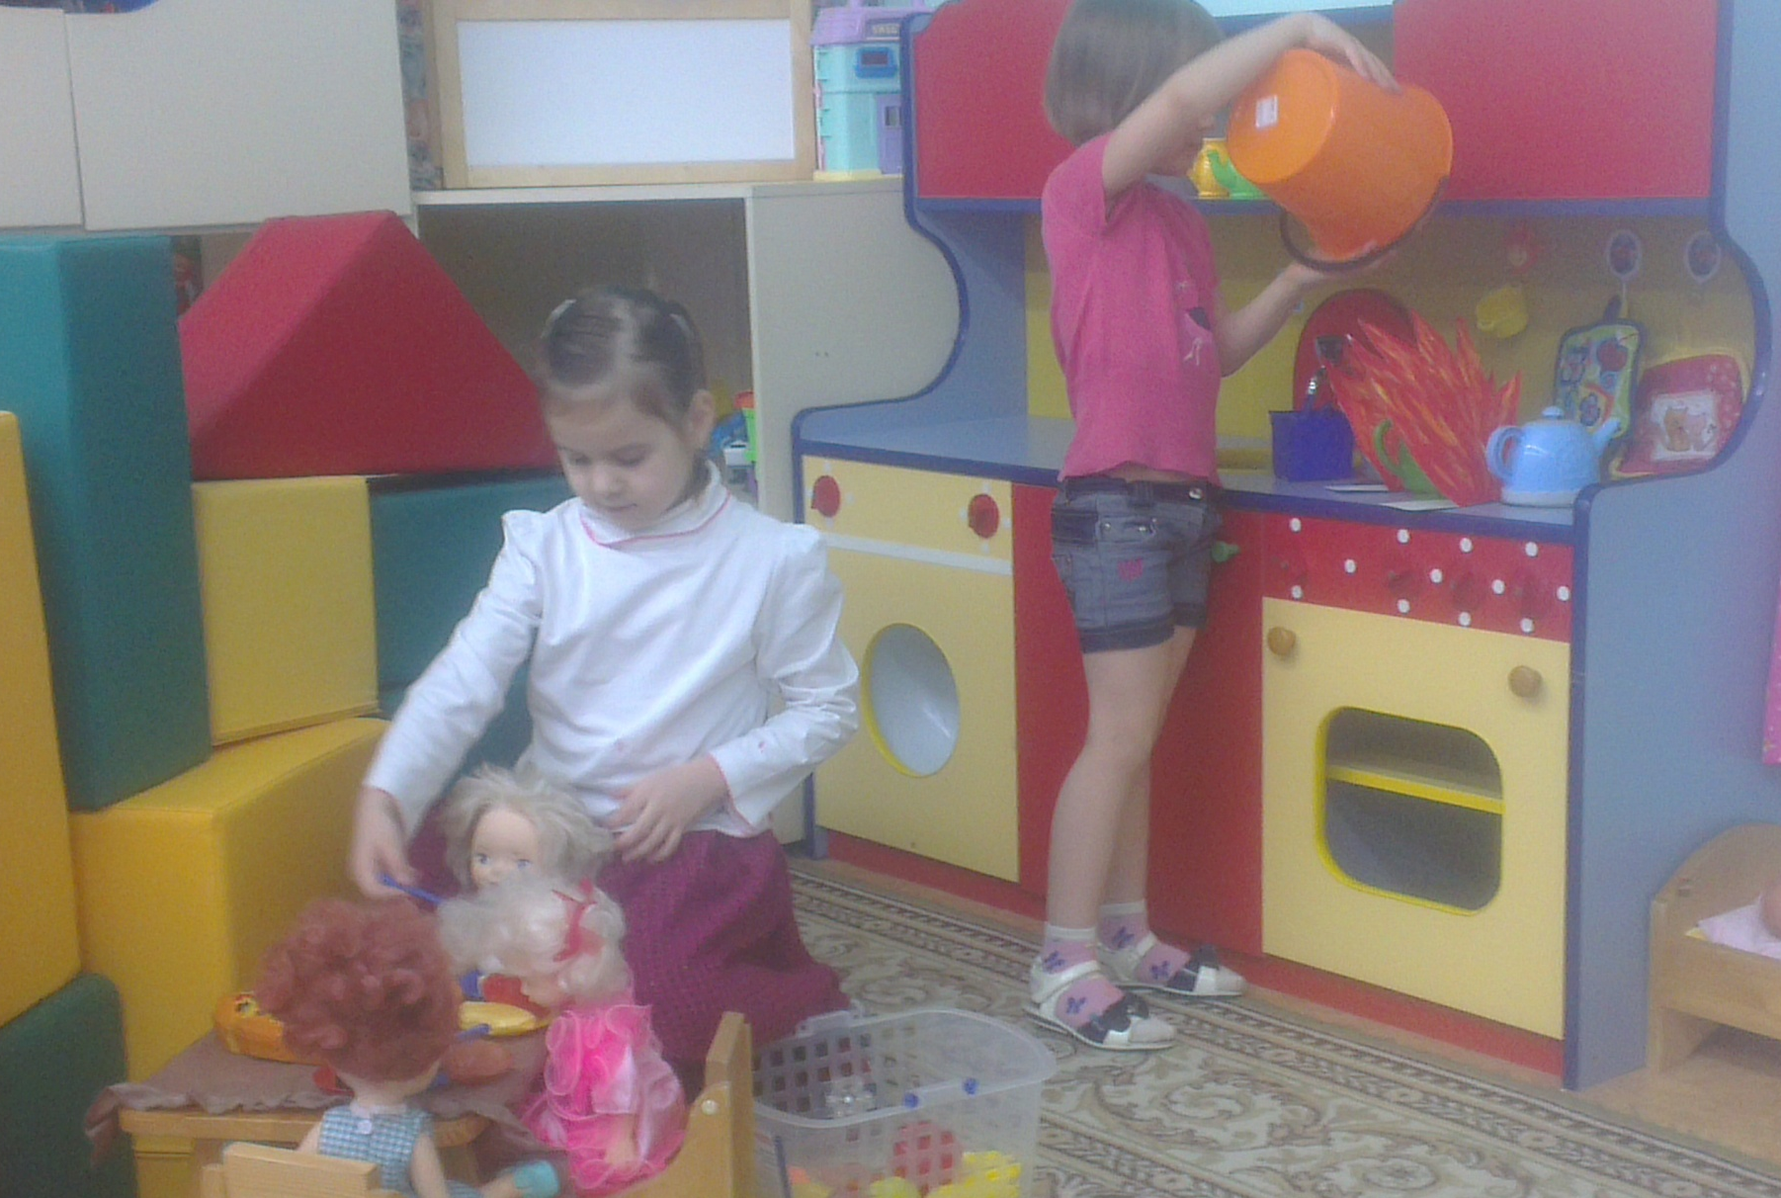
Атрибуты к ролевым играм

Slide 5
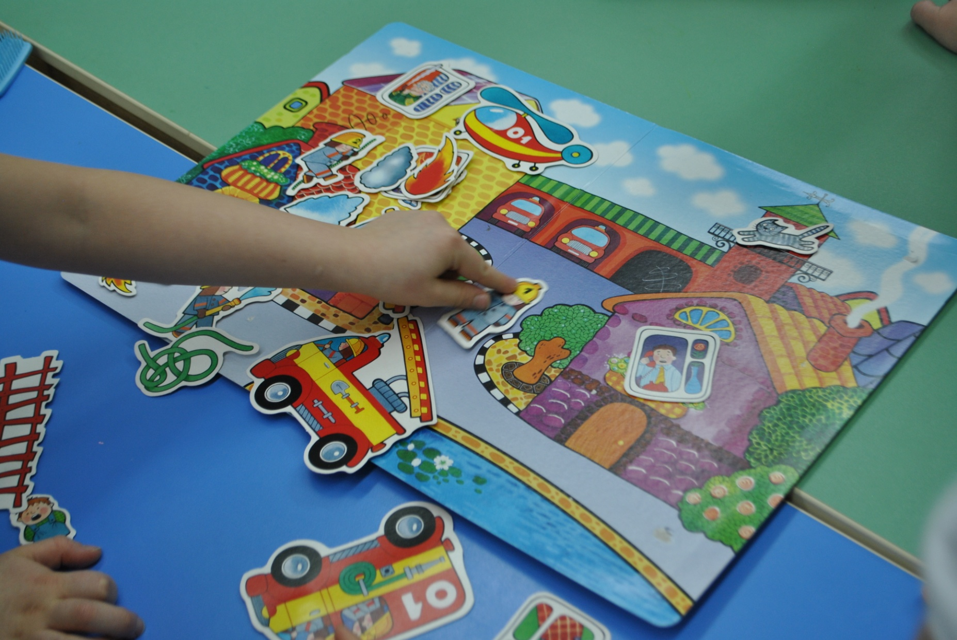
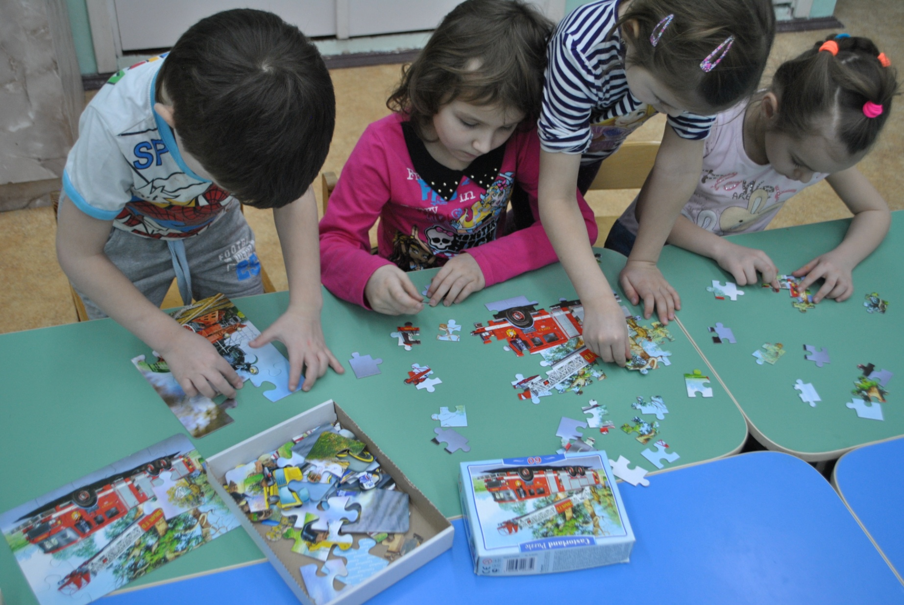
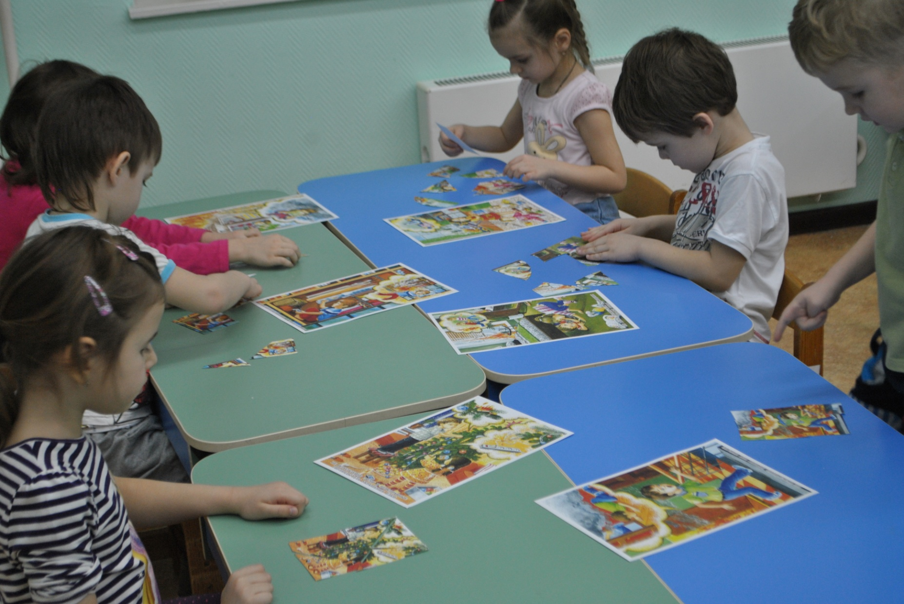
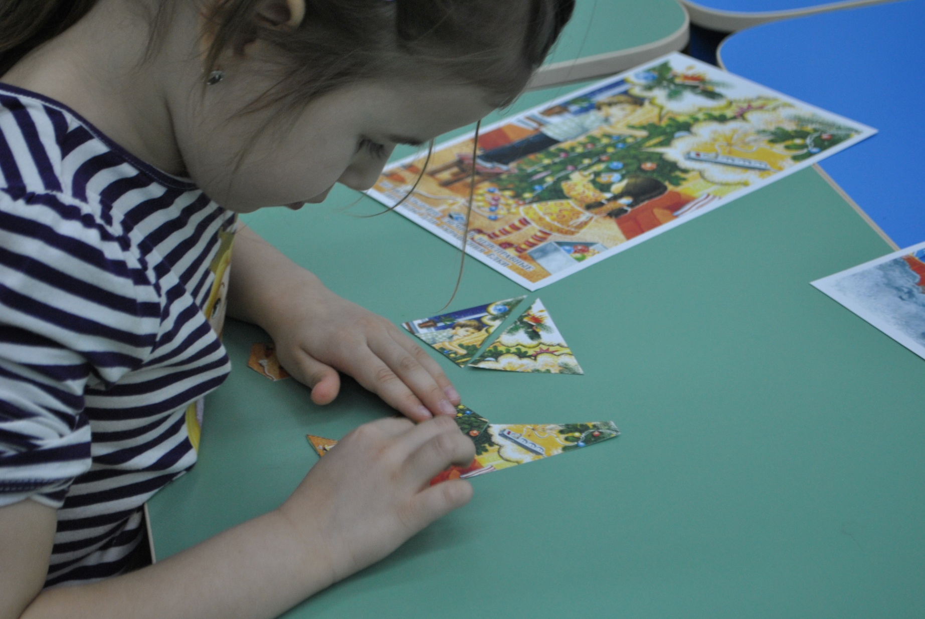
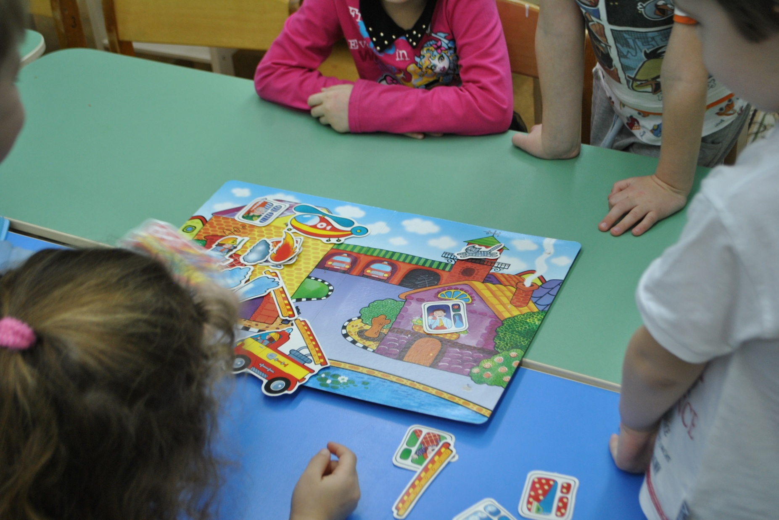
Настольно-печатные и дидактические игры

Slide 6
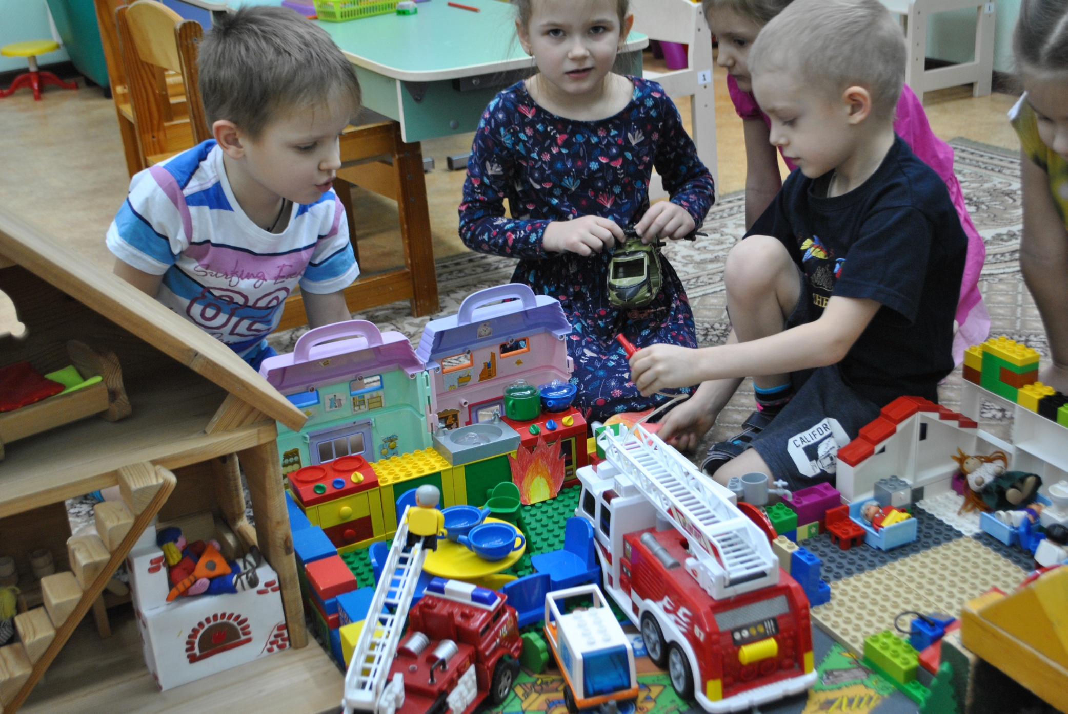
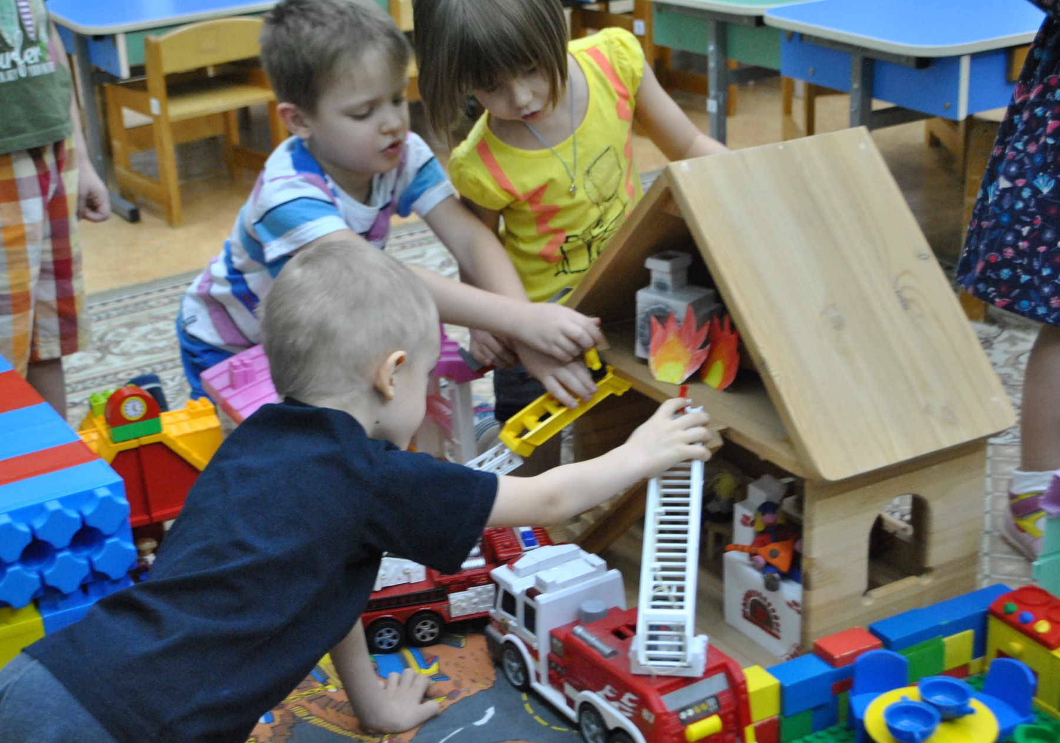
Игры

Slide 7
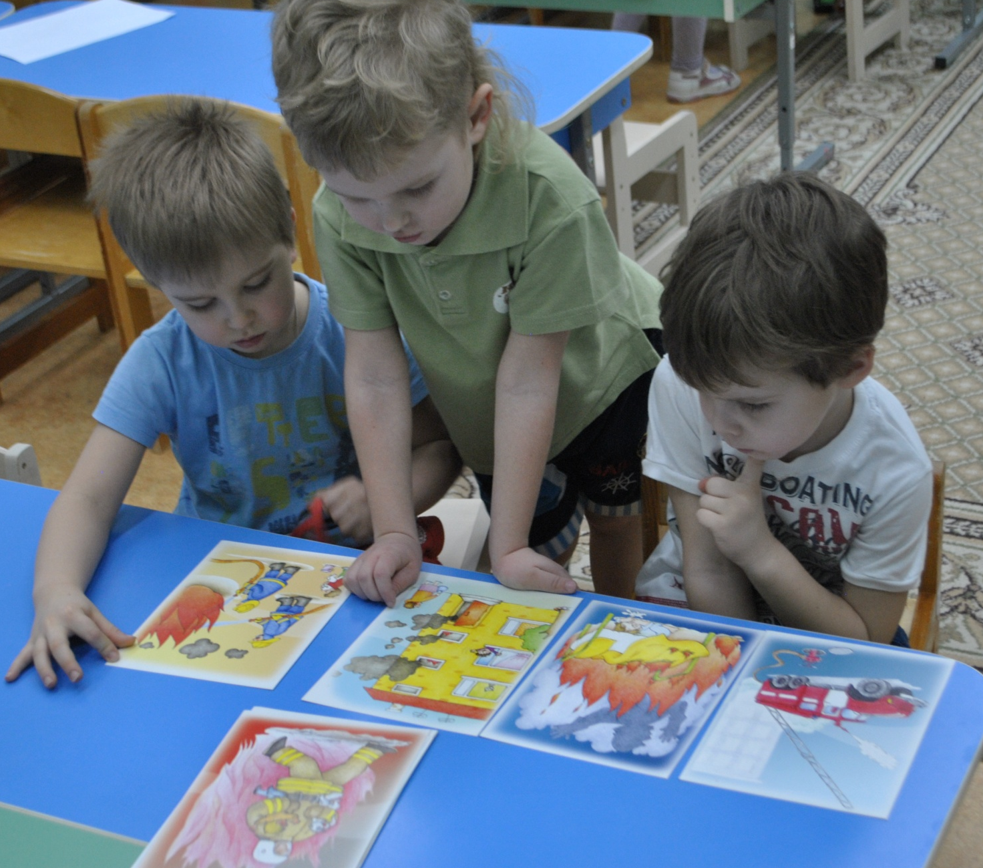
Решение проблемных ситуаций

Slide 8
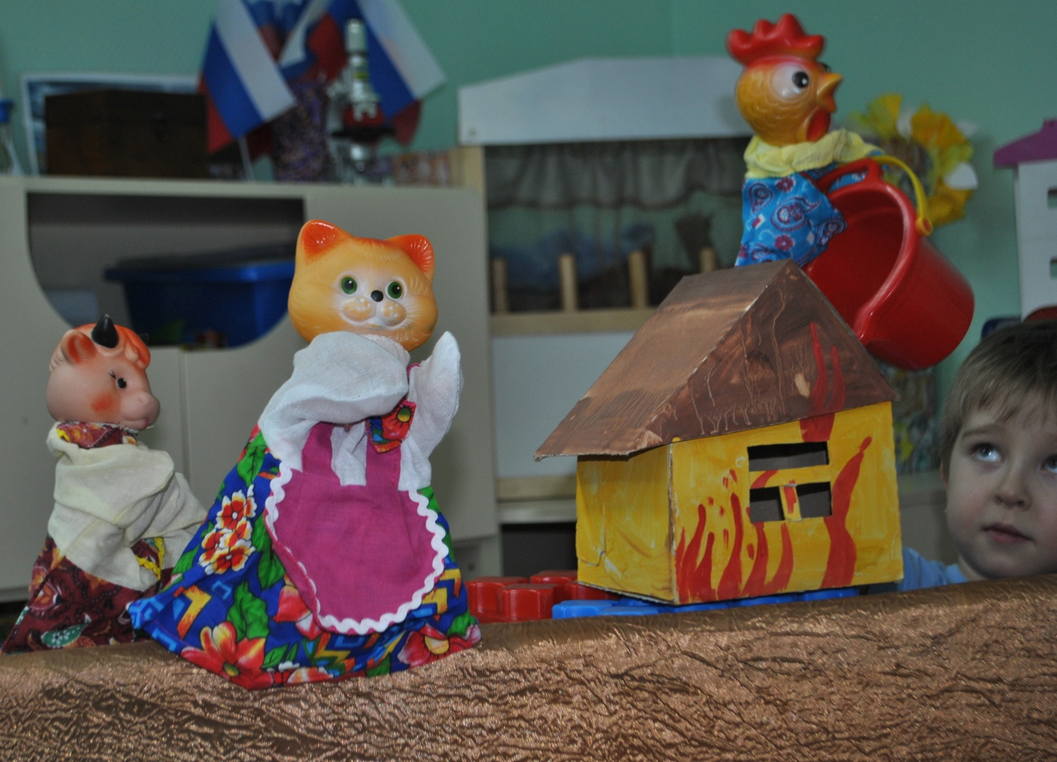
Игры-драматизации

Slide 9
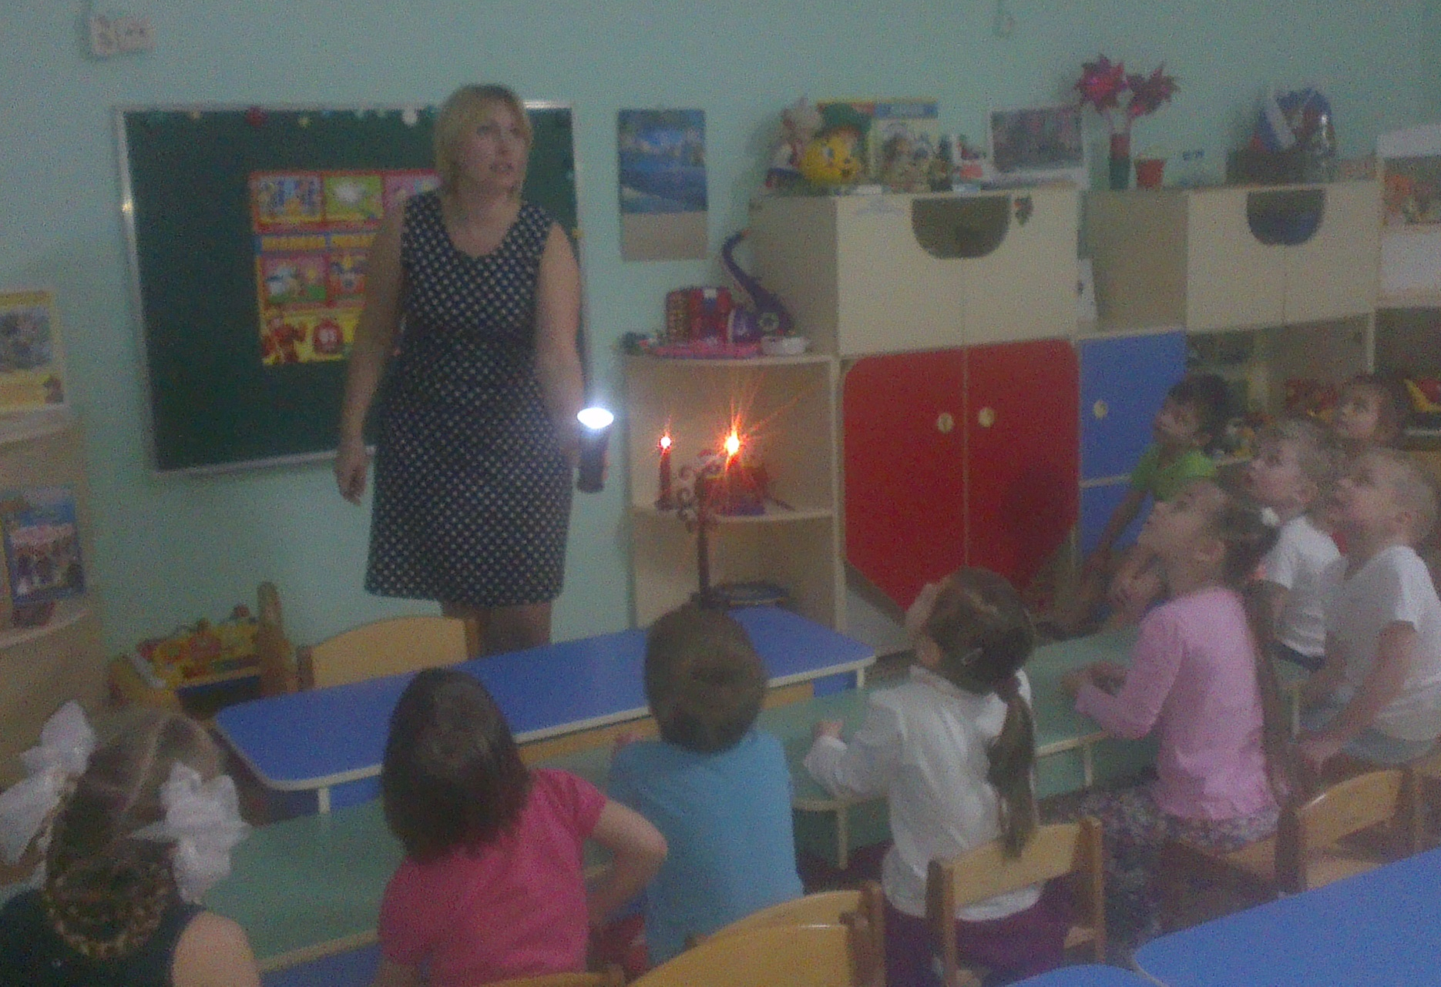
экспериментирование

Slide 10
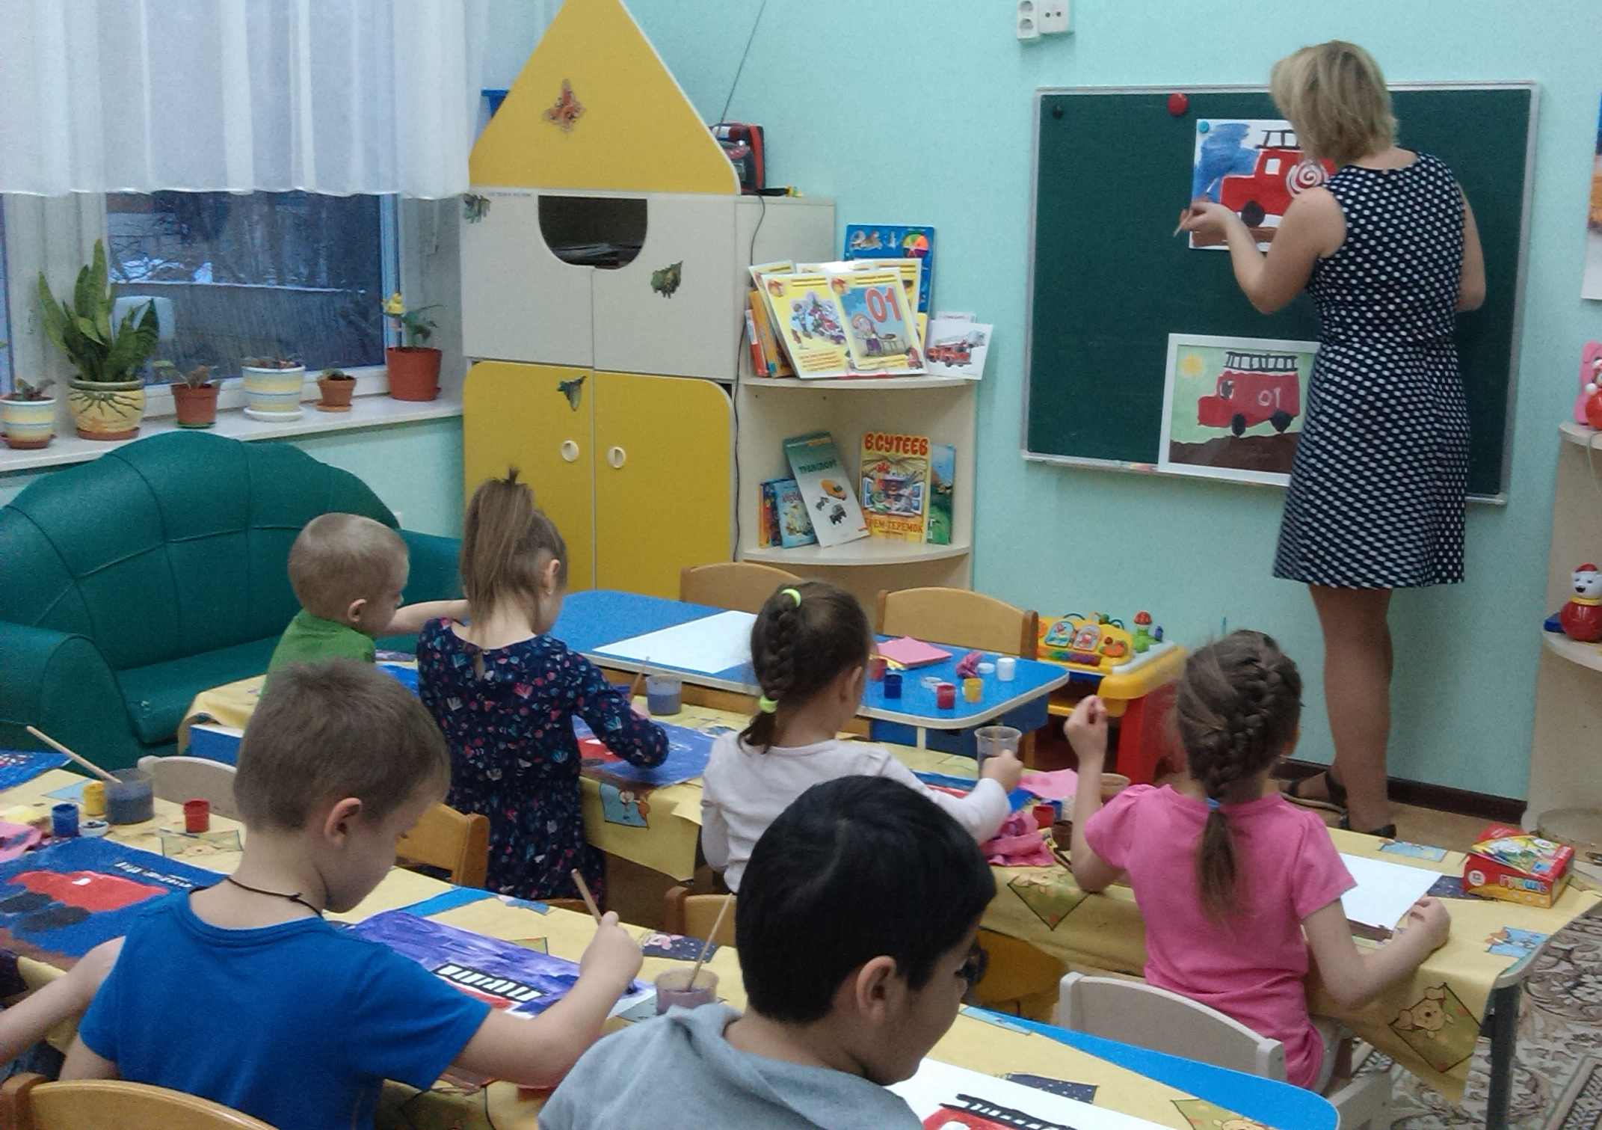
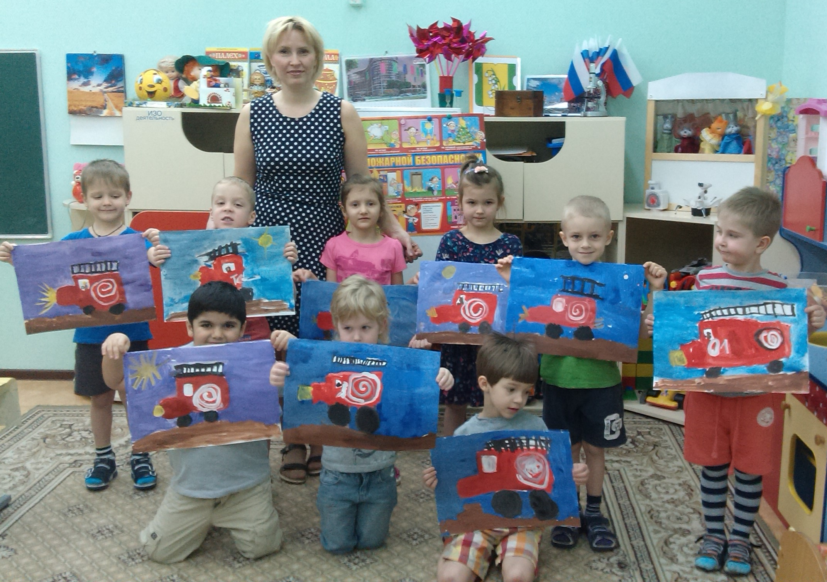
Рисуем пожарную машину

Slide 11
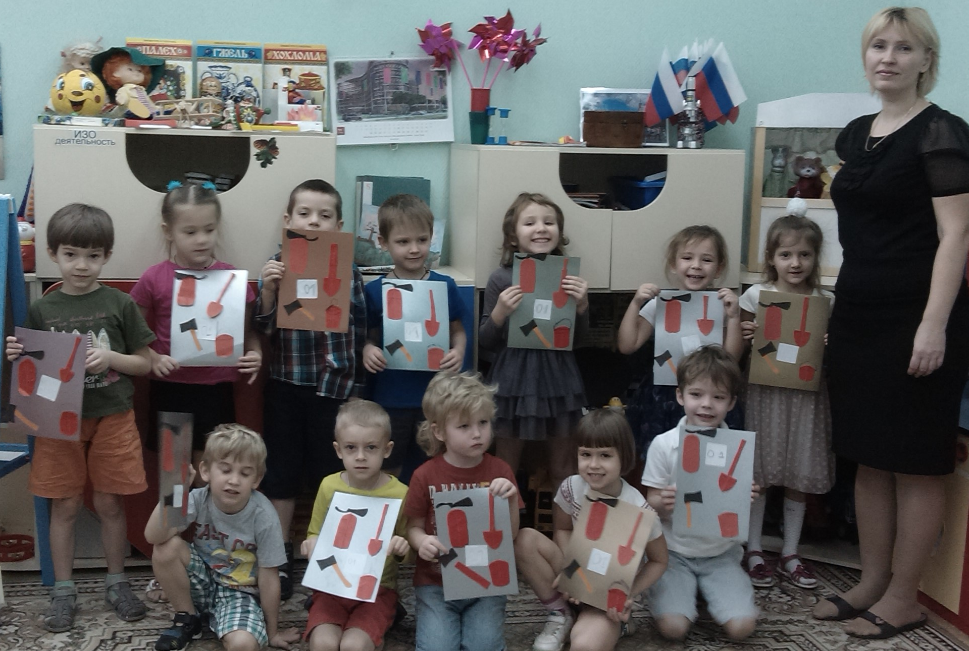
Аппликация «пожарный щит»

Slide 12
Конструируем пожарную часть

Slide 13
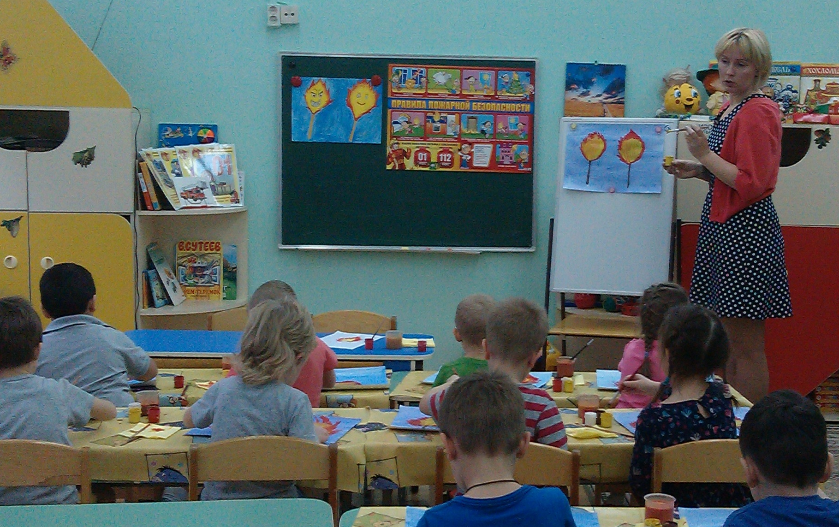
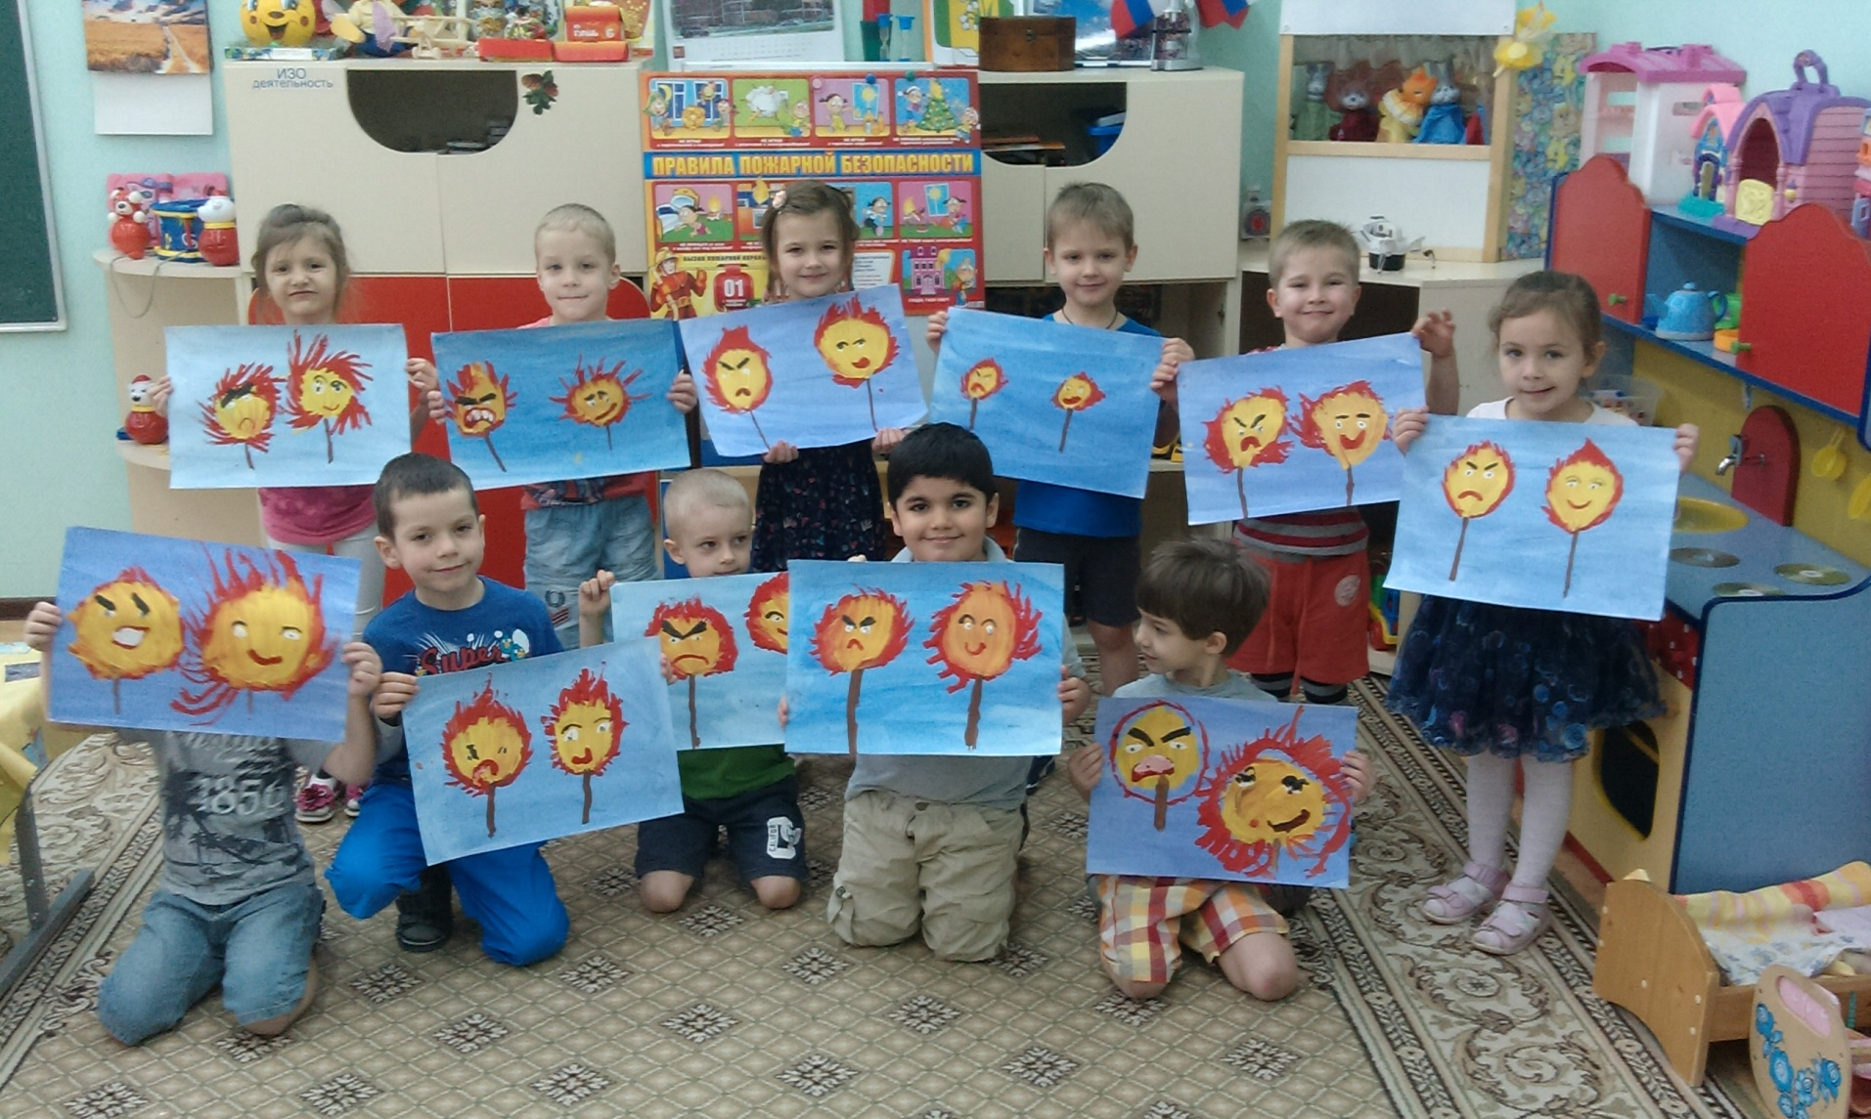
Рисуем «Огонь-друг, огонь-враг»

Slide 14
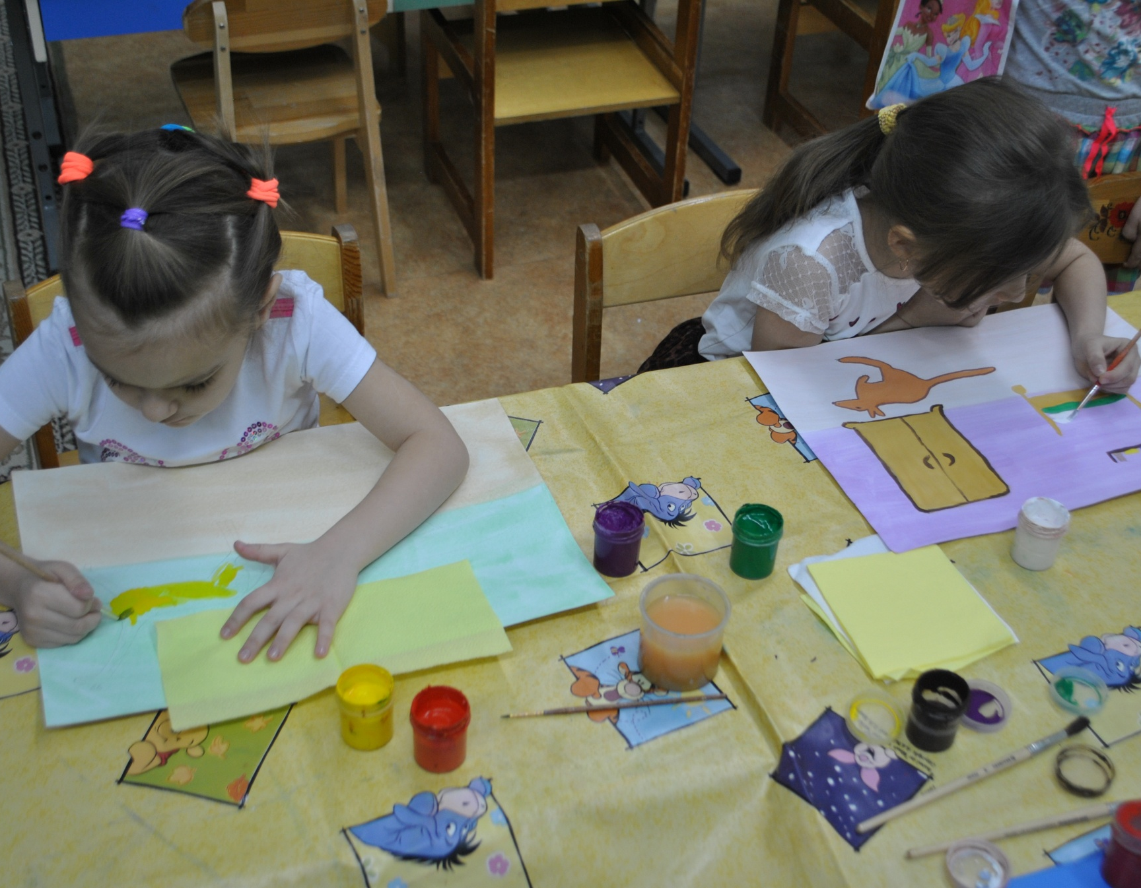
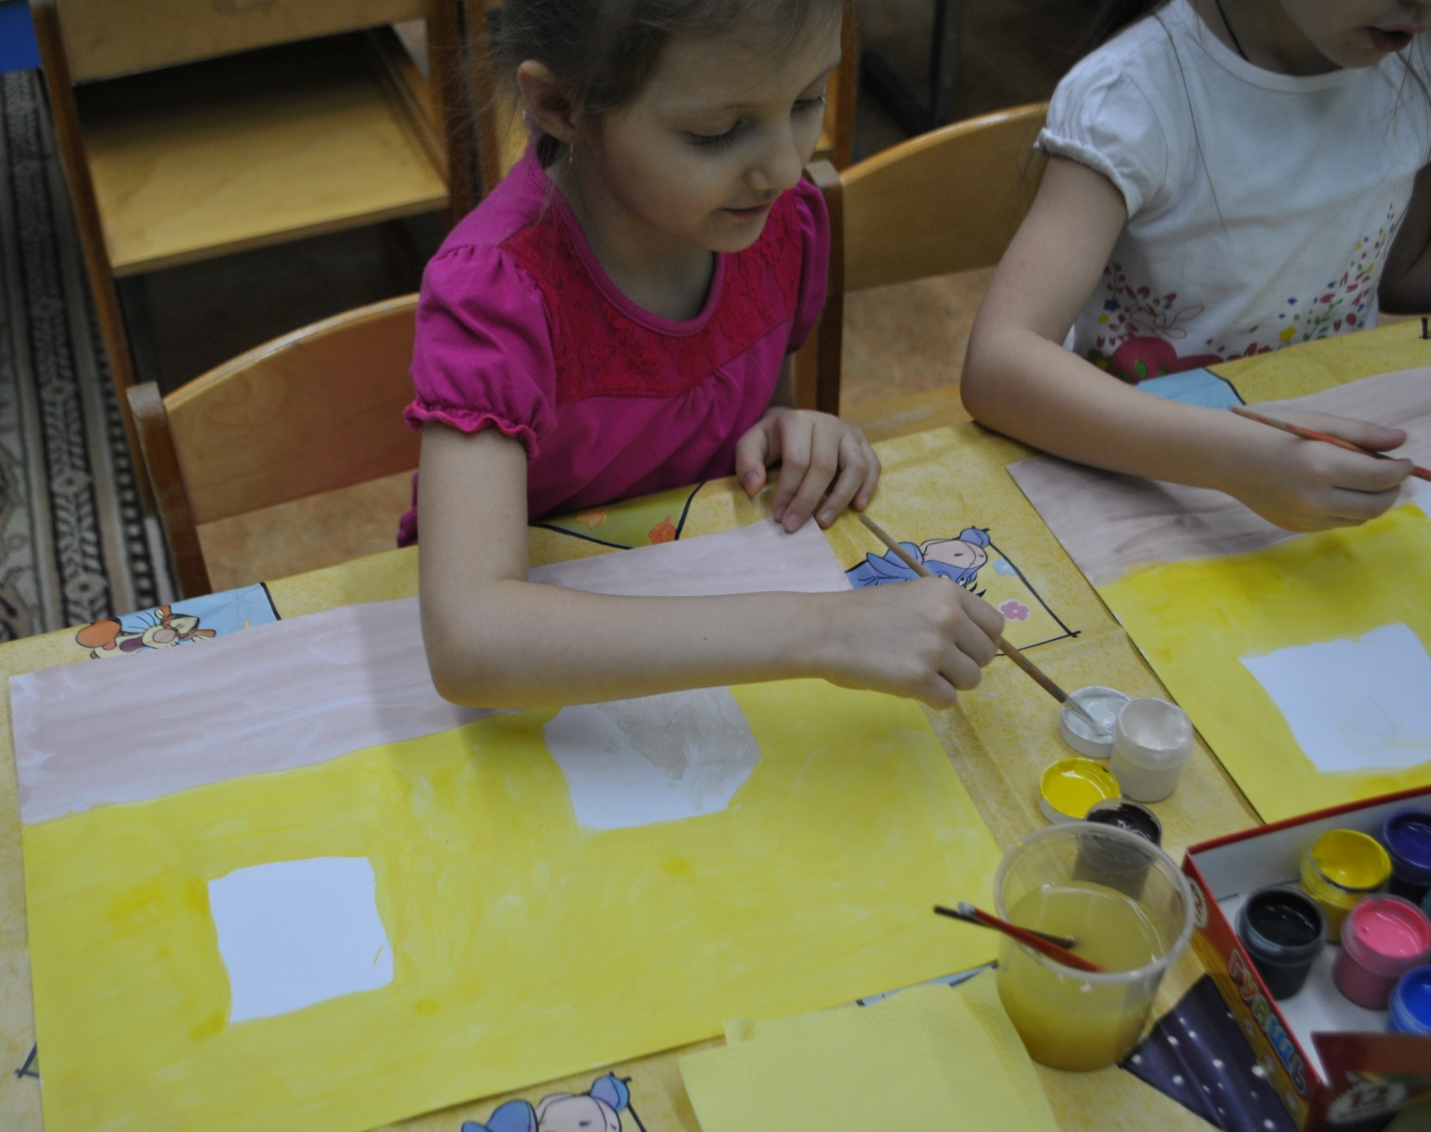
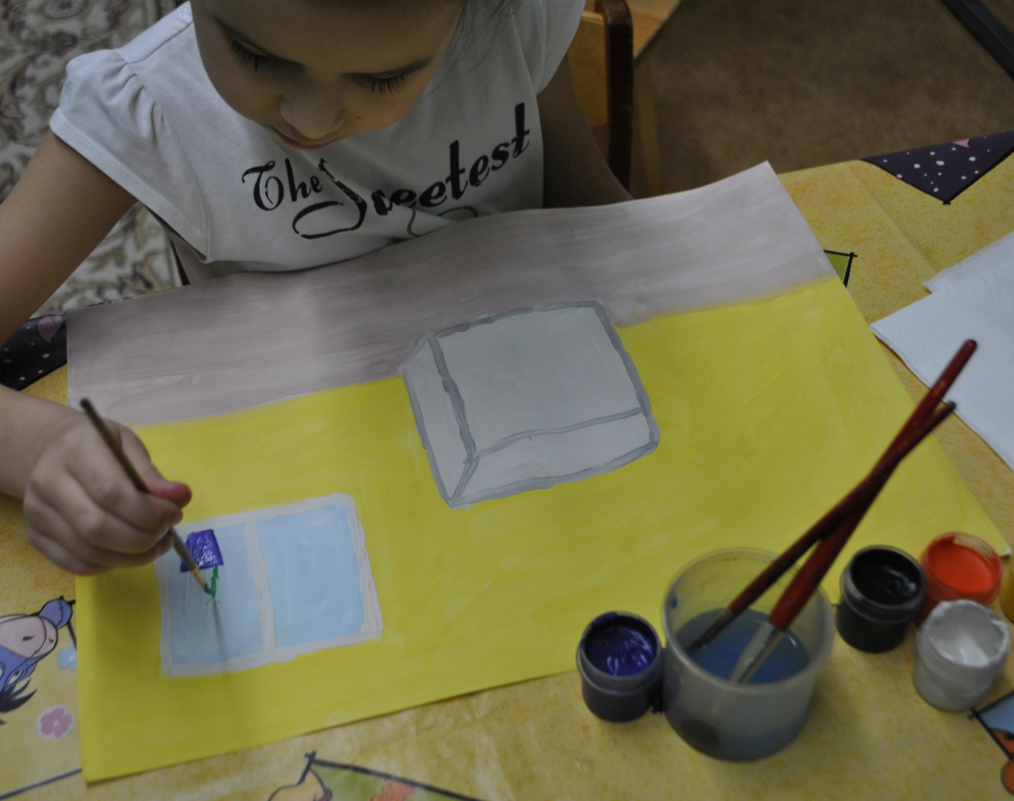
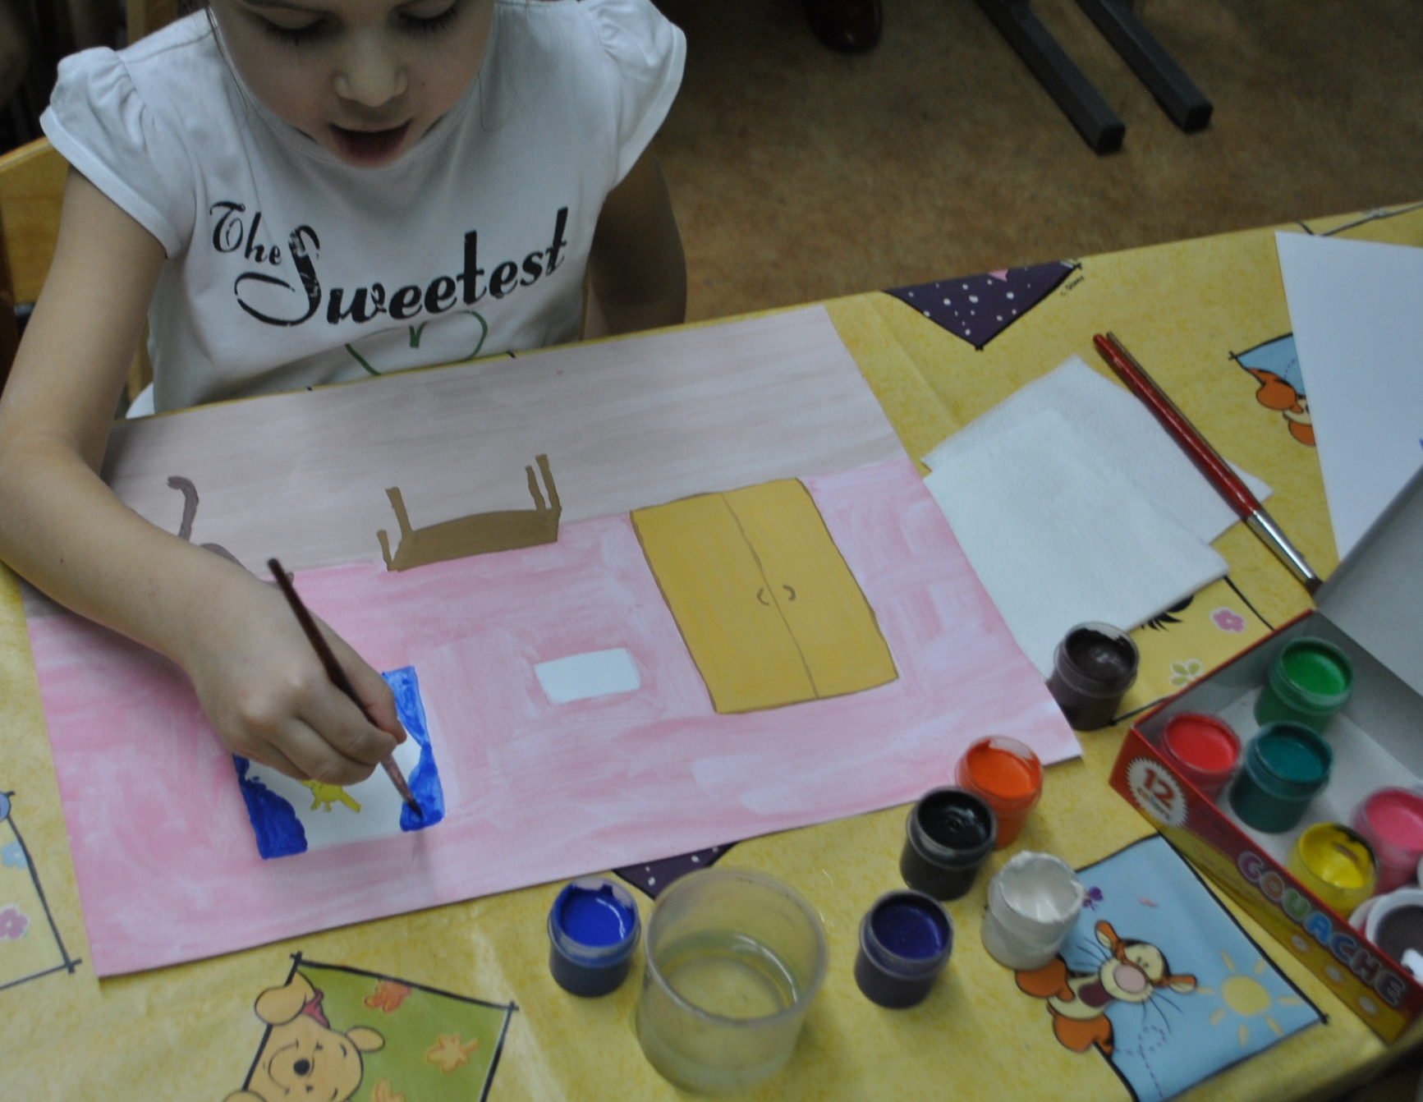
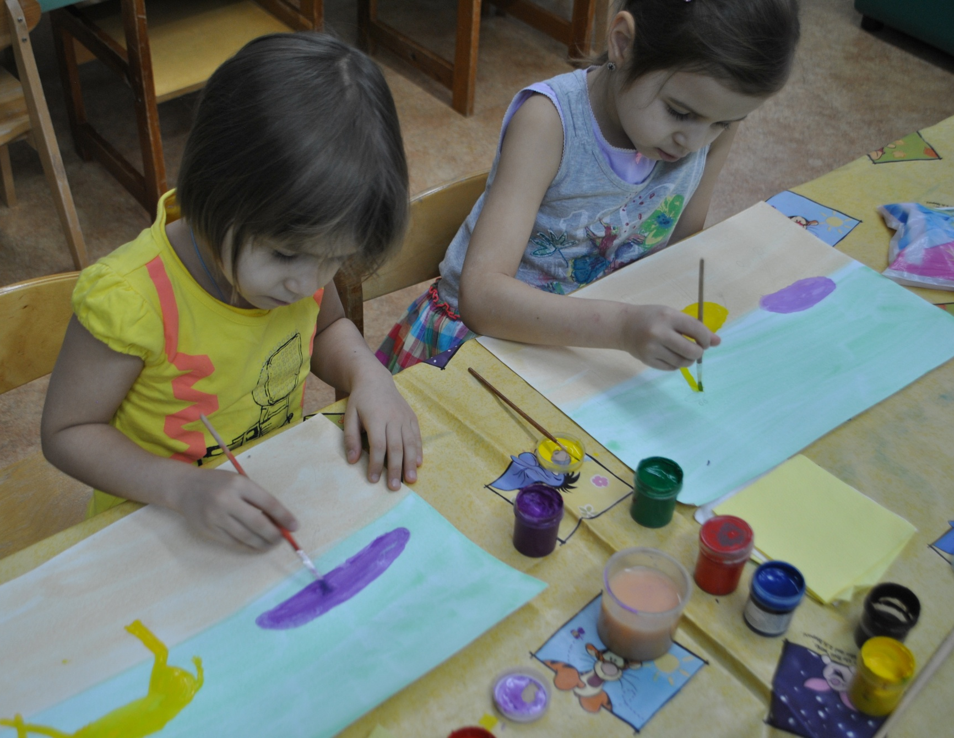
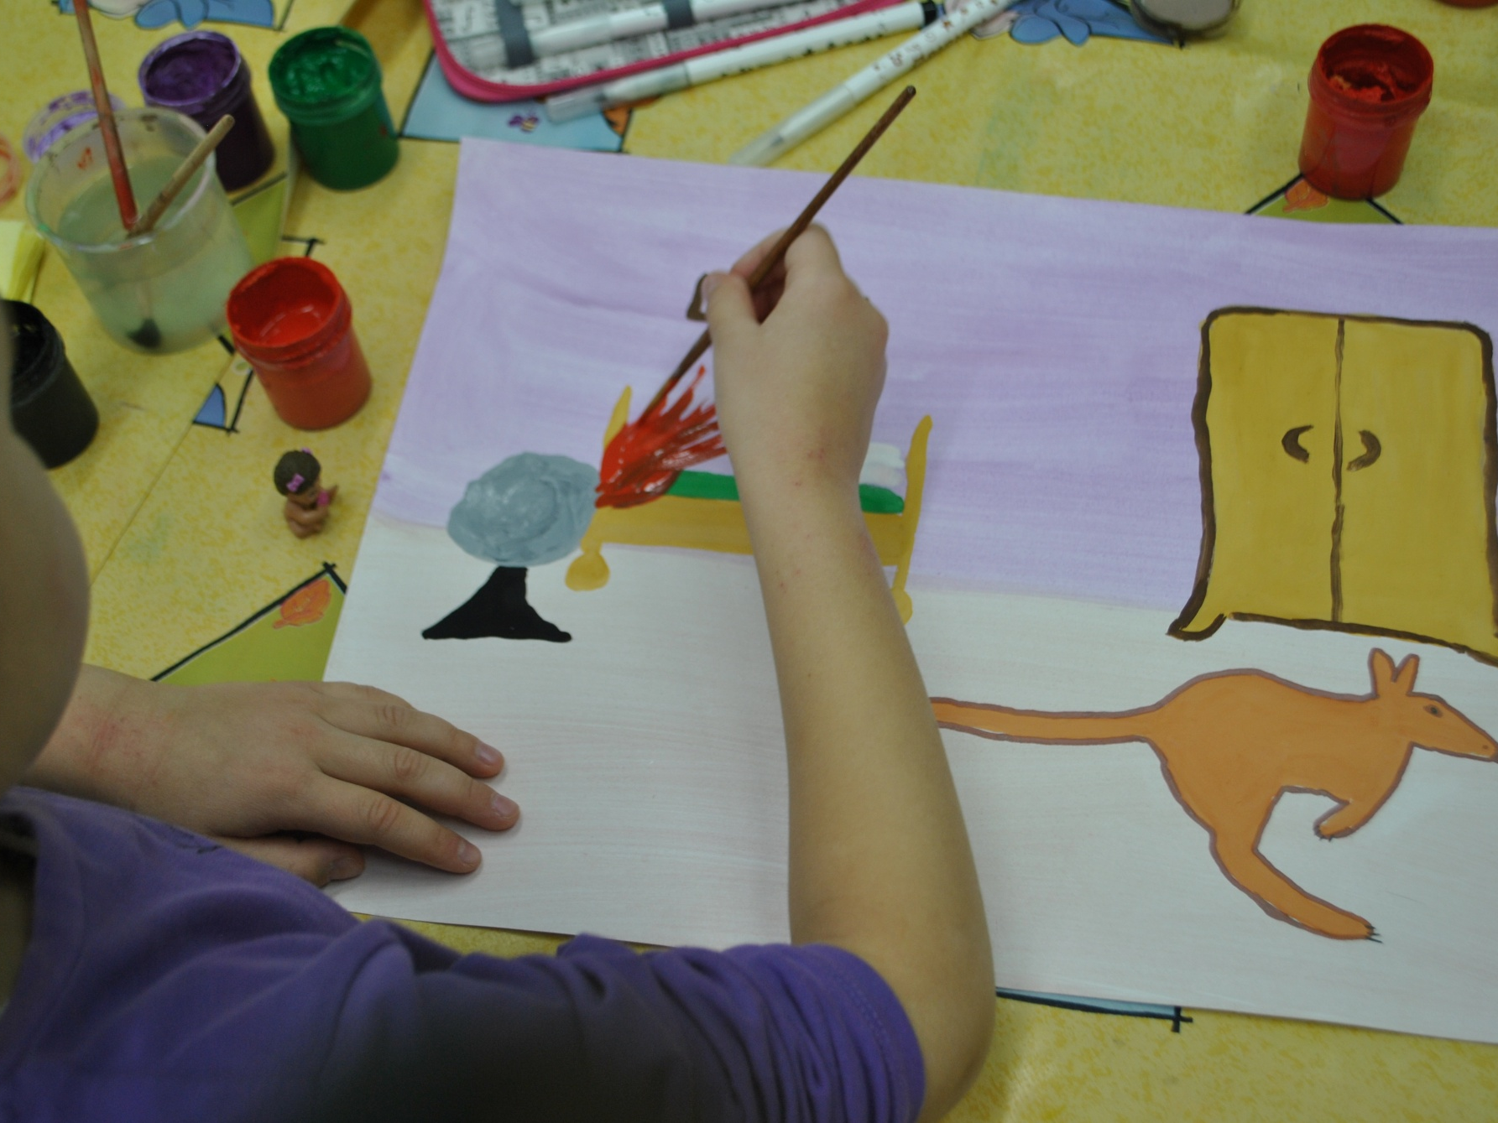
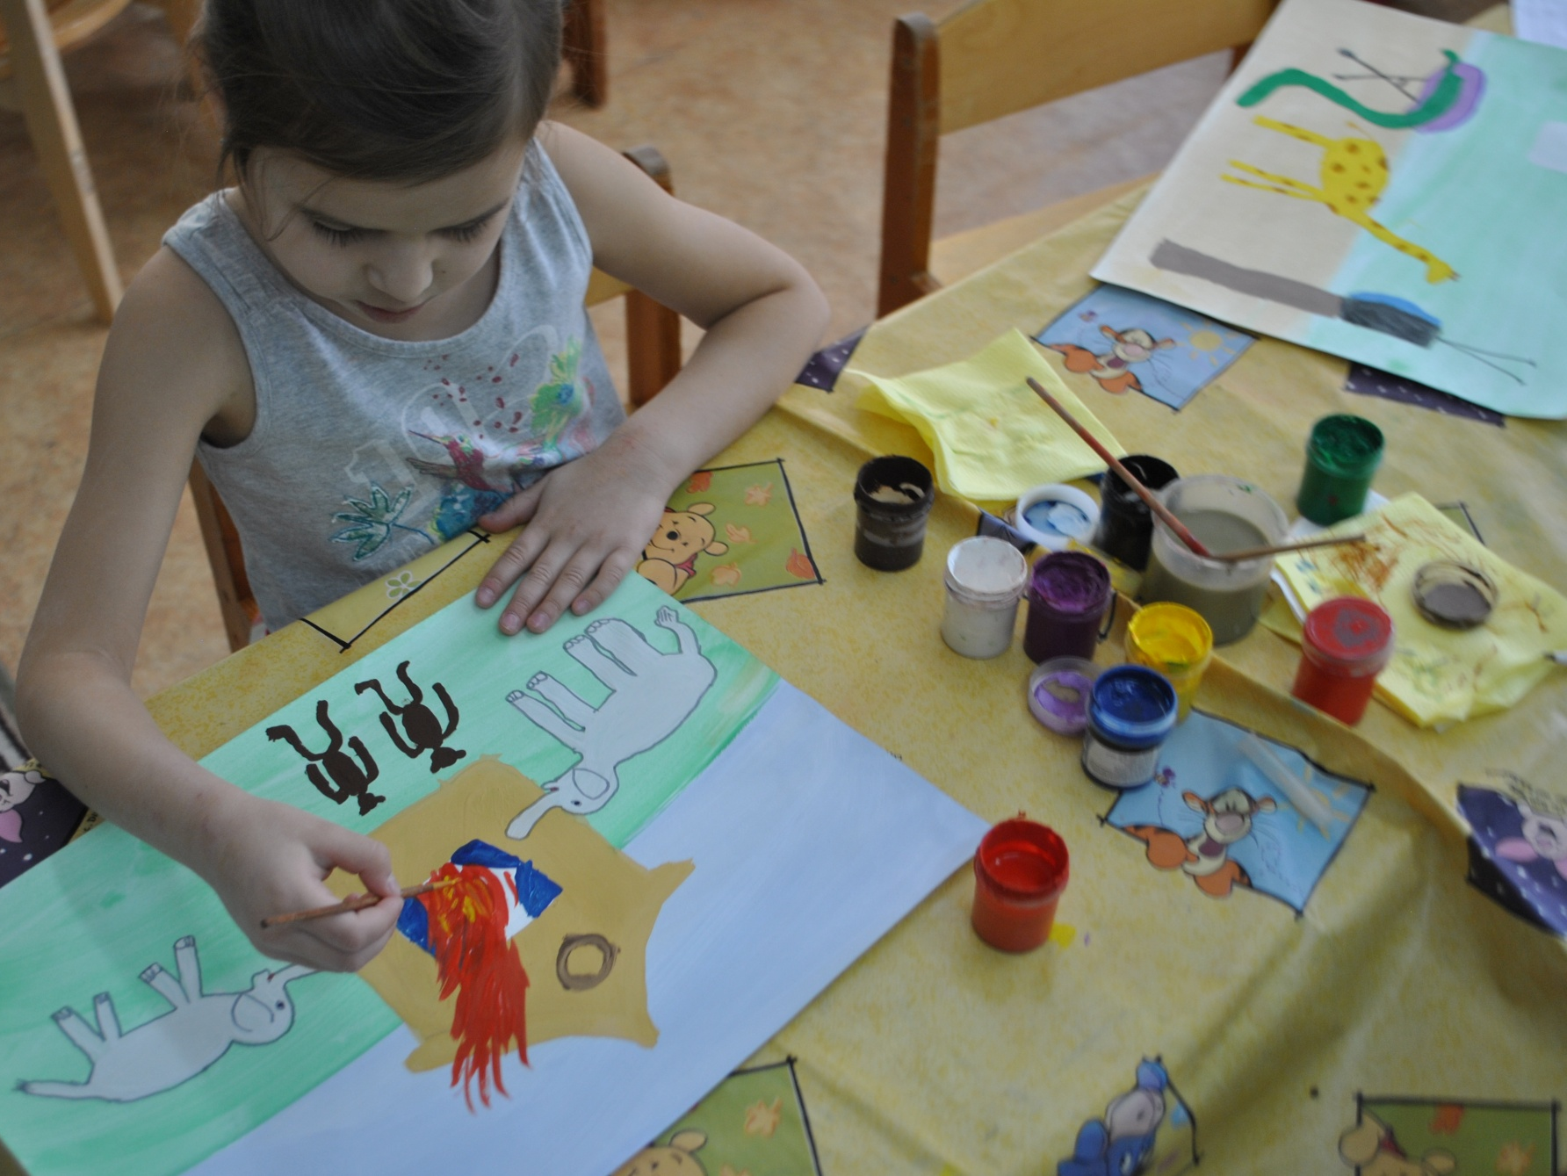
Электронная книжка По пожарной безопасности для дошкольников Приключения в зоопарке»

Slide 16
Спасибо за внимание!

